Slide 1
IT3120
Phân tích thiết kế hệ thống thông tin
Bài 1. Giới thiệu chung
GV.: TS. Nguyễn Bá Ngọc

Slide 2
Bài giảng có sử dụng một số nội dung từ:
  Ch00_GioiThieu.ppt
  Ch01_TongQuan.ppt
  Ch02_GioiThieuNgonNguUML.ppt
[ThS. Nguyễn Hồng Phương,
phuongnh@soict.hust.edu.vn]

Slide 3
Một số thông tin học phần
Tên học phần: Phân tích thiết kế hệ thống thông tin
Mã số: IT3120
Khối lượng: 2(2-1-0-4)
Học phần học trước: IT3090 (CSDL), IT3100 (LTHĐT)
Mục tiêu: giúp SV nắm được các khái niệm cơ bản về mô hình hóa hướng đối tượng. SV được giới thiệu một quy trình phân tích, thiết kế HĐT cụ thể áp dụng cho các dự án phát triển phần mềm. Bên cạnh đó, SV cũng được giới thiệu một ngôn ngữ mô hình hóa hướng đối tượng (UML) và được làm quen với các công cụ hỗ trợ mô hình hóa, chẳng hạn như Rational Rose.

Slide 4
Tài liệu học tập
Slide bài giảng trên lớp.
Sách tham khảo
http://www.omg.org
http://www.uml.org

Slide 5
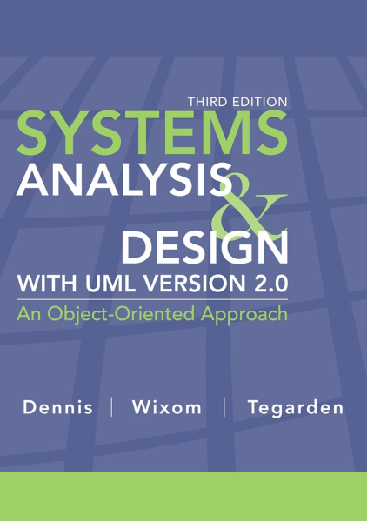

Slide 6



Slide 7
Đánh giá kết quả
Điểm quá trình: (0.3)
  Bài tập/Bài tập lớn/Kiểm tra
Thi cuối kỳ: (0.7)
“Điểm danh”?

Slide 8
Nội dung chính
Giới thiệu chung
Tiến trình phát triển HTTT
Phân tích môi trường và nhu cầu
Phân tích chức năng
Phân tích cấu trúc
Phân tích hành vi
Chuyển sang thiết kế
Thiết kế lớp và phương thức
Thiết kế giao diện
Thiết kế dữ liệu
Mẫu thiết kế, các mô hình kiến trúc

Slide 9
Bài tập lớn
Một số hướng gợi ý:
  Phân tích thiết kế hệ thống quản lý thư viện
  Phân tích thiết kế hệ thống phân phối sản phẩm
  Phân tích thiết kế máy bán hàng
  Phân tích thiết kế hệ thống đặt chỗ máy bay
  Phân tích thiết kế đồng hồ điện tử
  Phân tích thiết kế hệ thống quản lý đào tạo

Slide 10
Tools
ArgoUML, Astah, Red Koda, Star UML, Magic Draw, EDraw Max, Enterprise Architect, Poseido for UML, Rational Rose, Visio, Power design, Smart Draw
….

Slide 11
Phân tích và thiết kế HTTT
Hệ thống? (HT)
  HT mặt trời, HT triết học, HT luật pháp, HT tuần hoàn, HT thông tin,…
  HT là một tập hợp gồm nhiều phần tử, có mối quan hệ ràng buộc lẫn nhau và cùng hoạt động hướng tới một mục đích chung
  ....
Mục đích PT&TK HTTT?
  HTTT nào cũng có một chu trình sống.
  Các giai đoạn chính: tìm hiểu nhu cầu, phân tích, thiết kế, cài đặt, khai thác, bảo dưỡng. Có thể tuyến tính, có thể lặp các giai đoạn.

Slide 12
Phân tích và thiết kế HTTT
  Giai đoạn tìm hiểu nhu cầu: làm rõ HTTT được lập ra phải đáp ứng những nhu cầu gì của người dùng (nhu cầu trước mắt & tương lai, nhu cầu tường minh và tiềm ẩn)
  Giai đoạn phân tích: đi sâu vào bản chất và chi tiết của HT, cho thấy HT phải thực hiện những việc gì và các dữ liệu mà nó đề cập
  Giai đoạn thiết kế: đưa ra các quyết định về cài đặt HT thỏa mãn yêu cầu giai đoạn phân tích và ràng buộc thực tế.
  Giai đoạn cài đặt: lập trình và kiểm định
  Giai đoạn khai thác và bảo dưỡng: đưa HT vào sử dụng, thực hiện các chỉnh sửa nâng cấp nếu phát hiện có chỗ chưa thích hợp.

Slide 13
Phân tích và thiết kế HTTT
Cần có phương pháp?
  Làm thơ, soạn nhạc cũng cần có phương pháp!
Một phương pháp PT&TK là sự hợp thành của 3 yếu tố:
  Một tập hợp các khái niệm và mô hình
  Một tiến độ triển khai: các bước đi lần lượt, các hoạt động cần làm
  Một công cụ trợ giúp: phần mềm giúp triển khai HT

Slide 14
Phân tích và thiết kế HTTT
Hướng tiếp cận
  Phương pháp hướng chức năng (có cấu trúc)
    nở rộ vào những năm 70, 80 thế kỷ XX
    lấy chức năng làm đơn vị phân rã khi tiến hành phân tích HT.
    cài đặt HT bằng các NNLT thủ tục: Pascal, C,…
    nhược điểm: HT khó sửa chữa, khó nâng cấp, khó tái sử dụng.
  Phương pháp hướng đối tượng
    ra đời vào những năm 90 của thế kỷ XX
    lấy đối tượng làm đơn nguyên cơ bản của HT
    đối tượng: kết hợp giữa chức năng và dữ liệu
    cài đặt bằng các NNLT HĐT: C++, Java, C#,…

Slide 15
Mô hình hóa hướng đối tượng
Khái niệm mô hình và mô hình hóa
Các phương pháp mô hình hóa
Mô hình hóa (MHH) hướng đối tượng

Slide 16
Khái niệm mô hình và MHH
Mô hình: là một dạng trừu tượng hóa/một hình ảnh/một biểu diễn của một hệ thống thực, được diễn tả:
  ở một mức độ trừu tượng hóa nào đó
  theo một quan điểm/góc nhìn nào đó
  bởi một hình thức diễn tả hiểu được nào đó như văn bản, đồ thị, phương trình,…
MHH: dùng mô hình để nhận thức và diễn tả một hệ thống.
Quá trình PT&TK HT cũng được gọi là quá trình MHH HT!

Slide 17
Mục đích và chất lượng của MHH
Mục đích:
  Để hiểu
  Để trao đổi
  Để hoàn chỉnh
MHH tốt phải thỏa các yêu cầu sau:
  dễ đọc
  dễ hiểu
  dễ trao đổi
  xác thực
  chặt chẽ
  đầy đủ
  dễ thực hiện

Slide 18
Phương pháp MHH
Kết hợp 3 thành phần:
  Hệ ký pháp (notation) bao gồm các khái niệm và mô hình
  Một tiến trình gồm các bước cần tiến hành, các sản phẩm (tư liệu, mô hình) qua từng giai đoạn, cách điều hành tiến trình, cách đánh giá chất lượng
  Công cụ hỗ trợ (CASE): phần mềm hỗ trợ cho quá trình MHH, có khả năng:
    sản sinh các MH và biểu đồ
    biến đổi và điều chỉnh nhanh các MH và biểu đồ
    kiểm tra cú pháp, sự chặt chẽ, đầy đủ
    kiểm thử và đánh giá
    mô phỏng và thực hiện mô hình

Slide 19
Hai xu hướng chính của MHH
MHH hướng chức năng (từ 1970): lấy chức năng làm đơn vị phân rã HT => lập trình theo thủ tục
MHH hướng đối tượng (HĐT) (từ 1990): lấy đối tượng làm đơn vị phân rã HT => lập trình theo đối tượng

Slide 20
Các mô thức lập trình
Lập trình thủ tục: Pascal, C, Ada, Cobol
Lập trình Logic: Prolog, C5
Lập trình hàm: ML, Lisp, Haskel
Lập trình HĐT: C++, Java

Slide 21
GIỚI THIỆU NGÔN NGỮ UML

Slide 22
1. Lịch sử phát triển
Ngôn ngữ UML (Unified Modeling Language) là một hệ thống ký pháp mô hình hóa hướng đối tượng
1975-1990:
  nhiều ngôn ngữ MHH HĐT được phát triển
1990-1994:
  Nhiều phương pháp phát triển HĐT được phát triển, ví dụ:
    OOD - Object Oriented Design (Grady Booch)
    OOSE - Object Oriented Software Engineering (Ivar Jacobson)
    OMT - Object Modeling Technique (Jim Rumbaugh)

Slide 23
1. Lịch sử phát triển
10/1994: Rumbaugh và Booch tiến hành dự án UML ở Rational, xây dựng một phương pháp hợp nhất trên cơ sở hai phương pháp Booch 93 và OMT-2
1995: Jacobson gia nhập sự hợp tác => "ba người bạn"
10/1995: phác thảo UML, phiên bản 0
6/1996: phiên bản UML 0.9
1/1997: IBM và SoftTeam kết hợp với các thành viên => phiên bản 1.1
14/11/1997: UML 1.1 được OMG (Object Management Group) công nhận là chuẩn

Slide 24
1. Lịch sử phát triển
6/1998: UML 1.2
10/1998: UML 1.3
5/2001: UML 1.4
6/2003: UML 2.0

Slide 25
UML - một ngôn ngữ
UML là ngôn ngữ dùng để
  MHH trực quan - Visualizing
  đặc tả - Specifying
  xây dựng - Constructing
  làm tài liệu - Documenting
Có thể sử dụng trong mọi tiến trình, xuyên suốt vòng đời phát triển HTTT.

Slide 26
2. Các góc nhìn của 4+1 VM
4+1 cung cấp các mô hình để diễn tả HT
Mỗi mô hình chỉ có thể diễn tả HT theo một góc nhìn (view) nhất định.
4+1 cung cấp 5 góc nhìn đ/v HT
Mỗi góc nhìn thực hiện bởi một số biểu đồ (mô hình)
Có thể có biểu đồ thuộc vào các góc nhìn khác nhau

Slide 27
2. Các góc nhìn của 4+1 VM
Góc nhìn thiết kế
(lớp, gói, đối tượng)
Góc nhìn thực thi
(thành phần)
Góc nhìn ca sử dụng
(ca sử dụng)
Góc nhìn quá trình
(trình tự, giao tiếp,
máy trạng thái,
hoạt động)
Góc nhìn bố trí
(thành phần, bố trí)

Slide 28
2. Các góc nhìn của 4+1VM
Góc nhìn ca sử dụng
  là góc nhìn từ ngoài vào HT
  là cách nhìn của người dùng cuối, người phân tích, người kiểm định
  không phản ánh tổ chức bên trong mà chỉ làm rõ các chức năng lớn mà HT phải đáp ứng cho người dùng
  Sắc thái tĩnh: biểu đồ ca sử dụng
  Sắc thái động: biểu đồ tương tác, máy trạng thái, biểu đồ hoạt động

Slide 29
2. Các góc nhìn của 4+1VM
Góc nhìn thiết kế
  còn gọi là góc nhìn logic
  là góc nhìn vào bên trong HT, cho thấy các nhiệm vụ của HT
  là cách nhìn của người thiết kế HT
  Sắc thái tĩnh: biểu đồ lớp, biểu đồ đối tượng
  Sắc thái động: biểu đồ tương tác, máy trạng thái, hoạt động

Slide 30
2. Các góc nhìn của 4+1VM
Góc nhìn quá trình
  còn gọi là góc nhìn song hành
  phản ánh các lộ trình điều khiển, các quá trình thực hiện, cho thấy sự hoạt động đồng bộ của HT
  được thể hiện cùng với các biểu đồ như góc nhìn thiết kế, tập trung vào các lớp chủ động
  lớp chủ động: lớp biểu diễn cho các lộ trình điều khiển và quá trình thực hiện

Slide 31
2. Các góc nhìn của 4+1VM
Góc nhìn thực thi
  còn gọi là góc nhìn thành phần
  là góc nhìn đ/v dạng phát hành của phần mềm
  cho thấy các thành phần và tệp tương đối độc lập, có thể lắp ráp để HT chạy được
  Sắc thái tĩnh: biểu đồ thành phần
  Sắc thái động: biểu đồ tương tác, máy trạng thái, hoạt động

Slide 32
2. Các góc nhìn của 4+1VM
Góc nhìn bố trí
  là góc nhìn về hình trạng của phần cứng mà trên đó HT được triển khai
  nó chỉ rõ sự phân bố, sắp đặt các phần của HT vật lý trên các đơn vị phần cứng
  Sắc thái tĩnh: biểu đồ bố trí
  Sắc thái động: biểu đồ tương tác, máy trạng thái, hoạt động

Slide 33
2. Các góc nhìn của 4+1VM
Mỗi người (người phân tích, người thiết kế, người tích hợp, người kiểm định, người dùng cuối,…) thường chỉ quan tâm tới một phương diện nào đó của HT
Năm góc nhìn phải có sự tương hợp lẫn nhau.
Góc nhìn ca sử dụng có ảnh hưởng xuyên suốt đ/v 4 góc nhìn còn lại.

Slide 34
3. Các biểu đồ của UML
Các biểu đồ của UML 2.0:
Các biểu đồ về cấu trúc:
⇨ Biểu đồ lớp, ⇨ Biểu đồ đối tượng,
⇨ Biểu đồ bố trí, ⇨ Biểu đồ gói,
⇨ Biểu đồ thành phần, ⇨ Biểu đồ cấu trúc đa hợp,
v.v.
Các biểu đồ về hành vi:
⇨ Biểu đồ ca sử dụng, ⇨ Biểu đồ hoạt động,
⇨ Biểu đồ máy trạng thái, ⇨ Biểu đồ trình tự
⇨ Biểu đồ giao tiếp, ⇨ Biểu đồ thời khắc,
⇨ Biểu đồ bao quát tương tác.
v.v.

Slide 35
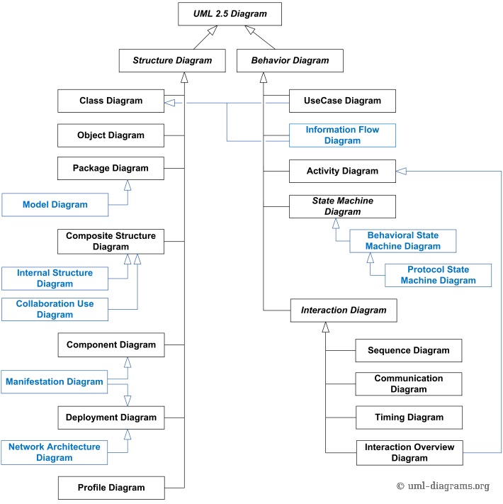

Slide 36
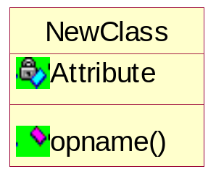
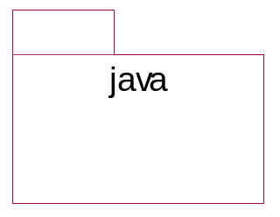
Các phần tử của biểu đồ
Các nút (node): các yếu tố của mô hình có dạng đồ họa 2 chiều như lớp, gói,…
Các đường (path): các yếu tố của mô hình có dạng đồ họa tuyến tính như liên kết, khái quát, phụ thuộc

Slide 37
Bổ sung ý nghĩa cho các biểu đồ
Đặc tả (specification): một phát biểu văn tự về cú pháp và ngữ nghĩa.
Tô điểm (adornment): các vai trò, các cơ số, hạn định, đường viền đậm nét,…
Khuôn dập (stereotype): xâu đặt trong ngoặc kép, biểu tượng gắn thêm vào để tạo phần tử mới.
Tính chất (property) và giá trị gán nhãn (tagged value): đưa thêm thông tin cho các phần tử mô hình. Ví dụ: {nhãn = giá trị}, {nhãn_boolean}
Ràng buộc (constraint): thêm các điều kiện/hạn chế đ/v một yếu tố của mô hình.

Slide 38
MHH với UML
MHH HT theo nhiều góc nhìn
  Có 5 góc nhìn đ/v HT
  HT nhỏ gọn hay phức tạp?
  Quyết định mô tả HT trên những góc nhìn nào?
MHH HT theo nhiều mức độ trừu tượng hóa khác nhau
  Tùy thuộc vào giai đoạn và nhu cầu sử dụng
  Có thể khái lược hoặc chi tiết.

Slide 39

Hỏi - đáp

